Slide 1
ALPHA
Acquisizione Locale di Parametri con
Hardware Avanzato
Alessio Tommasi
Mirko Gelsomini
Massimo Coluzzi
Computer Science
C10936
2025
ESAM
08/09/2025
Notes:
Buongiorno a tutti,
mi chiamo Alessio e sono uno studente Master in Computer Science.
Oggi Ho il piacere di presentarvi ALPHA.
Un progetto di tesi creato in collaborazione con ESAM

Slide 2
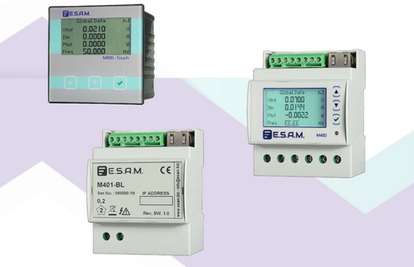
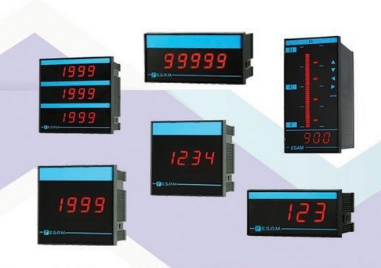
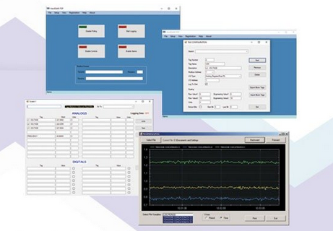
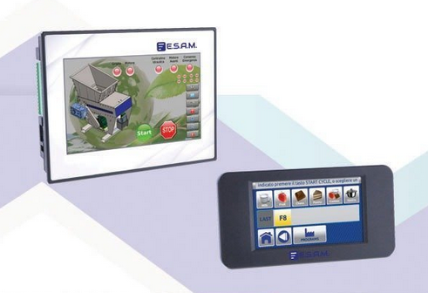
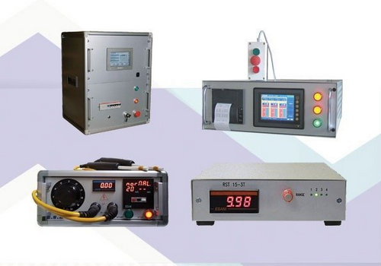
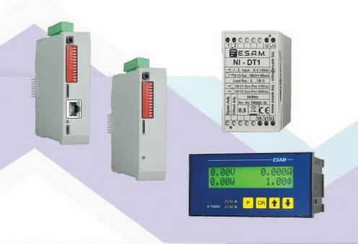

Azienda
Notes:
Buongiorno a tutti,
mi chiamo Alessio e sono uno studente Master in Computer Science.
Oggi Ho il piacere di presentarvi ALPHA.
Un progetto di tesi creato in collaborazione con ESAM
...
(Un) azienda italiana con oltre quarant’anni di esperienza nell automazione industriale, nota per lo sviluppo di soluzioni su misura per aziende e professionisti del settore... .

Slide 3

Prodotti
Notes:
(Un) azienda italiana con oltre quarant’anni di esperienza nell automazione industriale, nota per lo sviluppo di soluzioni su misura per aziende e professionisti del settore... .
...
Il suo operato si concentra sullo sviluppo di hardware all’avanguardia per l’acquisizione di segnali di varia natura — come tensione, corrente e sensori analogici — garantendo elevata precisione e affidabilità.

Slide 4
Obbiettivi
Notes:
...
Il suo operato si concentra sullo sviluppo di hardware all’avanguardia per l’acquisizione di segnali di varia natura — come tensione, corrente e sensori analogici — garantendo elevata precisione e affidabilità.
...
L’attenzione costante all’innovazione ha spinto l’azienda a porsi un ulteriore obiettivo: semplificare l’interazione tra l’uomo macchina, applicando le piu moderne tecnologine in una contesto industriale.
Da questa esigenza ha preso forma l’idea di Alfa, una soluzione pensata per migliorare l’esperienza utente senza compromessi.

Slide 5

Compatibilità’
Notes:
L’attenzione costante all’innovazione ha spinto l’azienda a porsi un ulteriore obiettivo: semplificare l’interazione tra l’uomo macchina, applicando le piu moderne tecnologine in una contesto industriale.
Da questa esigenza ha preso forma l’idea di Alfa, una soluzione pensata per migliorare l’esperienza utente senza compromessi.
...
Tra le sue principali caratteristiche spicca l’approccio cross-platform, che consente di usufruire dello stesso servizio da qualsiasi dispositivo, indipendentemente dal sistema operativo o dalla postazione utilizzata.

Slide 6

Compatibilità’
Notes:
Tra le sue principali caratteristiche spicca l’approccio cross-platform, che consente di usufruire dello stesso servizio da qualsiasi dispositivo, indipendentemente dal sistema operativo o dalla postazione utilizzata.
...
Alfa è stato sviluppato sfruttando appieno le potenzialità del microcontrollore ESP32:
grazie al modulo Wi-Fi integrato, il sistema può essere connesso a reti esistenti, oppure operare in modalità stand-alone creando una propria rete, comportandosi dunque come un vero e proprio access point.
Questa flessibilità lo rende facilmente integrabile in contesti industriali anche privi di infrastrutture di rete.

Slide 7

Compatibilità’
Notes:
Alfa è stato sviluppato sfruttando appieno le potenzialità del microcontrollore ESP32:
grazie al modulo Wi-Fi integrato, il sistema può essere connesso a reti esistenti, oppure operare in modalità stand-alone creando una propria rete, comportandosi dunque come un vero e proprio access point.
Questa flessibilità lo rende facilmente integrabile in contesti industriali anche privi di infrastrutture di rete.
...
Una volta selezionata la modalità di connettività desiderata,
Alfa si comporta come un web server, generando dinamicamente pagine web a cui l’utente può accedere tramite un comune browser per usufruire di tutte le funzionalità offerte dal sistema.

Slide 8

Compatibilità’
Notes:
Una volta selezionata la modalità di connettività desiderata,
Alfa si comporta come un web server, generando dinamicamente pagine web a cui l’utente può accedere tramite un comune browser per usufruire di tutte le funzionalità offerte dal sistema.
...
È importante sottolineare che il sistema non richiede alcuna connessione a Internet per funzionare: l’accesso all’interfaccia avviene completamente in locale, rendendo possibile l’interazione con il dispositivo anche in ambienti isolati.

Slide 9
Obbiettivi
Notes:
È importante sottolineare che il sistema non richiede alcuna connessione a Internet per funzionare: l’accesso all’interfaccia avviene completamente in locale, rendendo possibile l’interazione con il dispositivo anche in ambienti isolati
....
Questa caratteristica garantisce piena autonomia operativa e rappresenta il punto di partenza per uno degli aspetti fondamentali del sistema: la sicurezza.
In contesti industriali, dove la protezione delle informazioni e la continuità del servizio sono elementi critici, la possibilità di operare in modo isolato costituisce un vantaggio significativo.
-Sicurezza:
Approccio di mantenere AP con una rete separata e focalizzatro in tal merito.
Per avere un sistema stand alone indipendente e robusto sotto ogni tipo di possibile attacco e limitarne al minimo i malfunzionamenti
-Compatibilita: Comunicazione Con protocolli industriali leader nel settore
Alta gamma di tipologie di segnali rilevabili con poco hardwere
-utilizzo risorse Limitate!
Il tutto deve essere contenuto in microcontrolori con risorse sia in termini di memoria che consumo elettrico il piu limitato possibile

Slide 10

Sicurezza
Notes:
Questa caratteristica garantisce piena autonomia operativa e rappresenta il punto di partenza per uno degli aspetti fondamentali del sistema: la sicurezza.
....
In contesti industriali, dove la protezione delle informazioni e la continuità del servizio sono elementi essenziali, la possibilità di operare in modo isolato rappresenta un vantaggio strategico.
L’obiettivo è quello di offrire un comportamento stand-alone, indipendente e stabile, capace di resistere a eventuali interferenze esterne e di ridurre al minimo i malfunzionamenti, anche nei contesti operativi più esigenti.

Slide 11

Ecosistema
Notes:
L’obiettivo è quello di offrire un comportamento stand-alone, indipendente e stabile, capace di resistere a eventuali interferenze esterne e di ridurre al minimo i malfunzionamenti, anche nei contesti operativi più esigenti.
....
Tale affidabilità si accompagna a un’elevata compatibilità, resa possibile dall’adozione di protocolli industriali leader del settore,

Slide 12
Ecosistema
Notes:
Tale affidabilità si accompagna a un’elevata compatibilità, resa possibile dall’adozione di protocolli industriali leader del settore,
....
Come modbus e i2c
che consentono un’integrazione fluida all’interno di ecosistemi già esistenti.

Slide 13

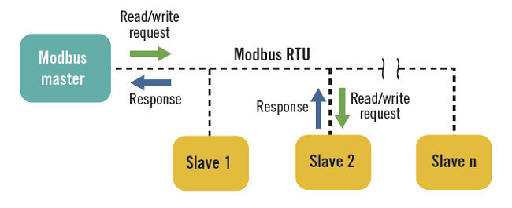
Ecosistema
Notes:
Tale affidabilità si accompagna a un’elevata compatibilità, resa possibile dall’adozione di protocolli industriali leader del settore,
Come modbus e i2c
che consentono un’integrazione fluida all’interno di ecosistemi già esistenti.
....
Modbus sviluppato nel 1979 dalla società Modicon nasce con l’obiettivo di semplificare e standardizzare la comunicazione tra PLC e dispositivi periferici.
Si basa su un’architettura master/slave in cui
Il master invia periodicamente richieste codificate, e ciascuno slave risponde restituendo i dati richiesti oppure confermando l’azione eseguita.

Slide 14


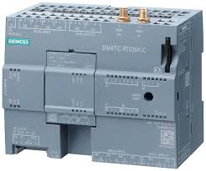

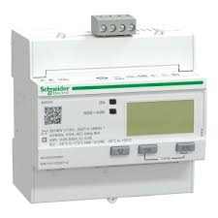
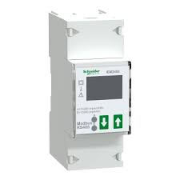
Ecosistema
Notes:
Modbus sviluppato nel 1979 dalla società Modicon nasce con l’obiettivo di semplificare e standardizzare la comunicazione tra PLC e dispositivi periferici.
Si basa su un’architettura master/slave in cui
Il master invia periodicamente richieste codificate, e ciascuno slave risponde restituendo i dati richiesti oppure confermando l’azione eseguita.
....
-Modbus (spiega cosa e e come funziona prevemente ) oltre a esssere pienamente supportato da tutti i prodotti ESAM e supportato anche da aziende leader in vari settori come continua
Alta gamma di tipologie di segnali rilevabili con poco hardwere
-utilizzo risorse Limitate!
Il tutto deve essere contenuto in microcontrolori con risorse sia in termini di memoria che consumo elettrico il piu limitato possibile

Slide 15
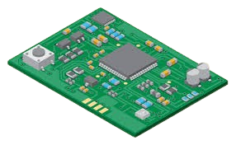
Materiale
Notes:
L’attenzione costante all’innovazione ha spinto l’azienda a porsi un ulteriore obiettivo: semplificare l’interazione tra l’uomo macchina, applicando le piu moderne tecnologine in una contesto industriale.
Da questa esigenza ha preso forma l’idea di Alfa, una soluzione pensata per migliorare l’esperienza utente senza compromessi.
...
Tra le sue principali caratteristiche spicca l’approccio cross-platform, che consente di usufruire dello stesso servizio da qualsiasi dispositivo, indipendentemente dal sistema operativo o dalla postazione utilizzata.
-Sicurezza
-Compatibilita: Comunicazione Con protocolli industriali leader nel settore
Alta gamma di tipologie di segnali rilevabili con poco hardwere
-utilizzo risorse Limitate!
Il tutto deve essere contenuto in microcontrolori con risorse sia in termini di memoria che consumo elettrico il piu limitato possibile

Slide 16


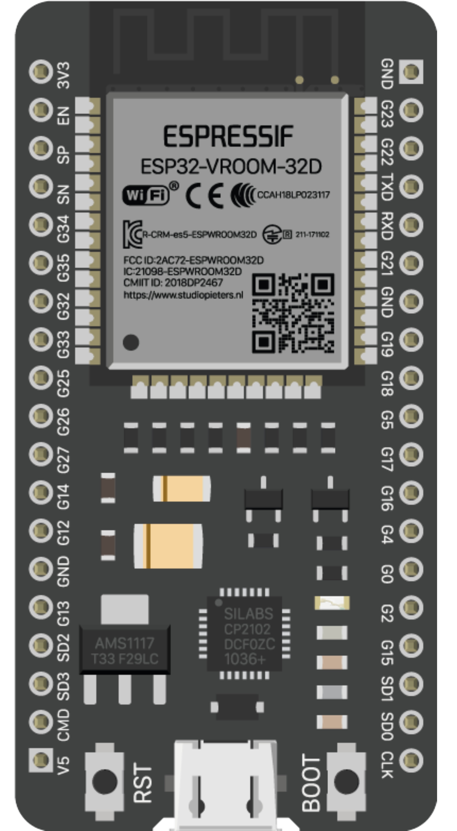
Agenda
Introduction
Hardware
Software
Conclusions and future work
Demo
Questions
Notes:
Oggi ho il piacere di presentarvi ALPHA, un progetto incentrato sull'acquisizione di parametri attraverso il versatile microcontrollore ESP32.

Slide 17
Agenda
Introduction
sistema basato su ESP32 per l'acquisizione avanzata di parametri.
Raccolta dati da sonde di temperatura e segnali analogici, gestione uscite digitali/analogiche.
Connettività estesa tramite Modbus RTU (RS485) e Wi-Fi integrata.
Funzionalità di esportazione dati in CSV per la storicizzazione e analisi.
Hardware
Software
Conclusions and future work
Demo
Questions
Notes:
...
Questo sistema è stato ideato per raccogliere un'ampia varietà di dati: dai semplici segnali di corrente e tensione ai più complessi segnali analogici provenienti da sonde di temperatura come PT100, PT1000 e termocoppie.
Non solo, ALPHA è anche capace di orchestrare con precisione il comportamento di uscite digitali e analogiche, offrendo un controllo completo sull'ambiente circostante.
Costruito su un
hardware all'avanguardia fornito da un'azienda collaborante,
ALPHA è un sistema robusto, progettato per garantire la massima precisione nella raccolta e gestione dei dati.
Ma la sua forza va oltre la mera acquisizione: ALPHA si distingue come una
piattaforma di comunicazione completa, estendendo la sua portata ben oltre i confini fisici.
Grazie all'implementazione del protocollo
Modbus RTU (su RS485) e all'utilizzo della connettività Wi-Fi integrata dell'ESP32, assicuriamo una comunicazione flessibile e affidabile con dispositivi esterni, aprendo scenari avanzati di automazione e controllo.
E per garantire che nessun dato prezioso vada perso, la gestione avviene tramite
esportazione in file CSV, una soluzione ottimizzata per la storicizzazione e l'analisi successiva, mantenendo sempre un'attenzione prioritaria alle prestazioni complessive del sistema.

Slide 18
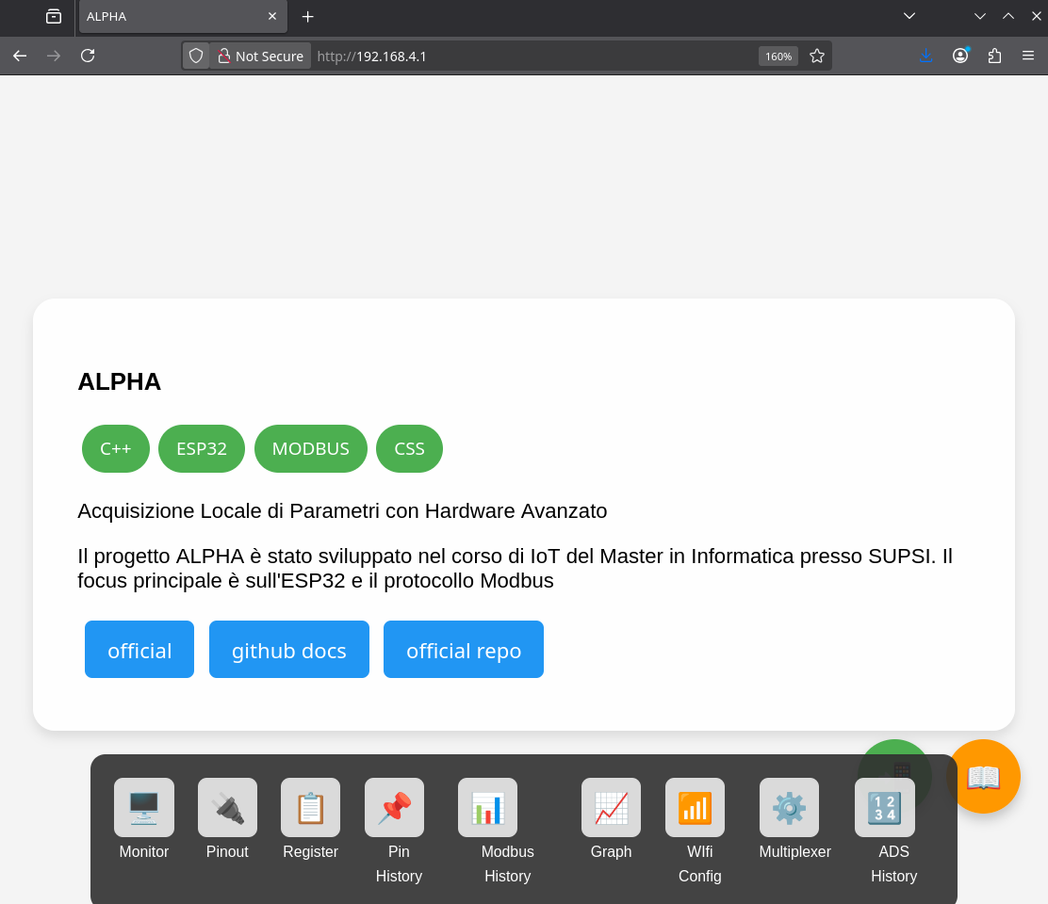
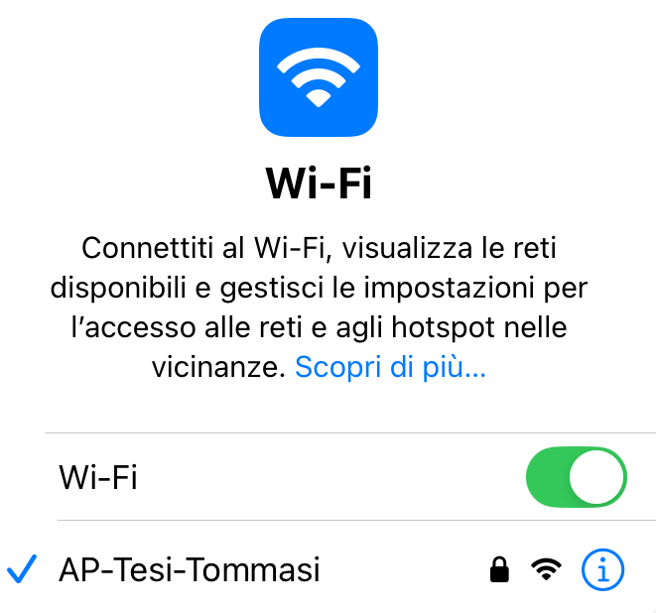
Agenda
192.168.4.1
Notes:
ecco un esempio pratico di come dobbiamo procedere utilizzare il dispositivo.

Slide 19
Agenda
192.168.4.1

Slide 20
Agenda

Slide 21
Agenda
Notes:
Procediamo dunque con la configurazione del wifi:

Slide 22
Agenda

Slide 23
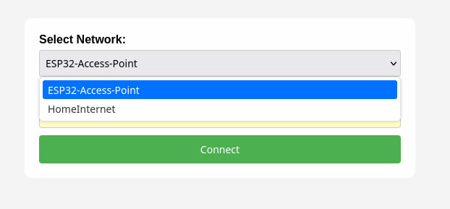
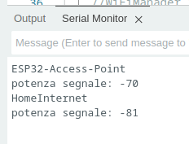
Agenda

Slide 24
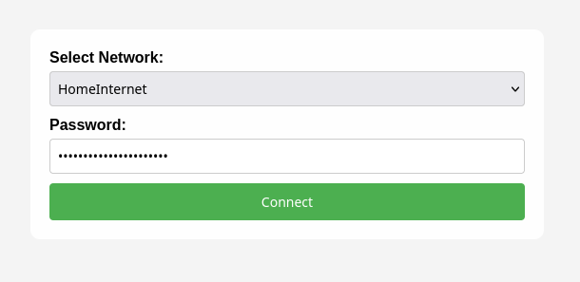
Agenda

Slide 25
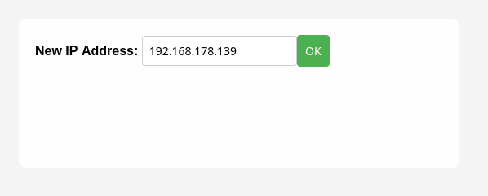
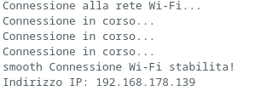
Agenda

Slide 26
Agenda
Notes:
Spostandoci al cuore interattivo del sistema, come potete vedere in questa schermata, sono state sviluppate una serie di pagine web dedicate a fornire un
controllo granulare del microcontrollore.

Slide 27
Agenda
Notes:
Focalizziamo la nostra attenzione ora sulla pagina 'Monitor'

Slide 28
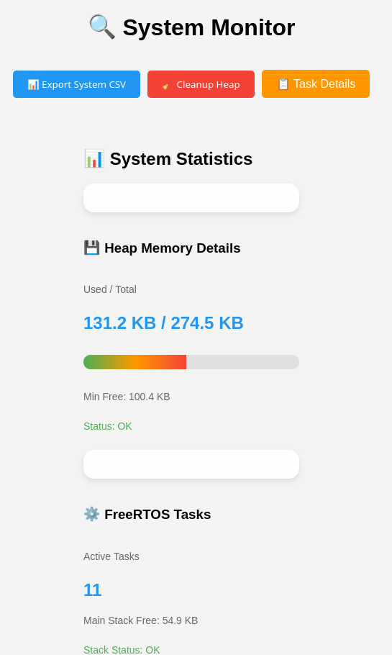
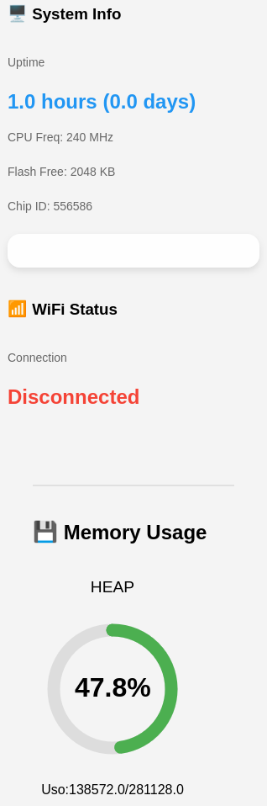
Agenda
Notes:
Qui visualizziamo in tempo reale l'utilizzo della memoria Heap,
dettagli cruciali come la frequenza della CPU, lo spazio Flash disponibile, e lo stato della connettività Wi-Fi. Questa pagina è progettata per fornire una chiara diagnostica delle prestazioni senza impattare sulle risorse dell'ESP32.
È particolarmente utile mantenerla sempre aperta, specialmente durante sessioni di stress test o utilizzi intensivi, poiché permette di prevenire errori causati da un overflow della memoria Heap, garantendo un controllo costante e l'affidabilità del sistema anche nelle condizioni più estreme.
.

Slide 29
Agenda
Notes:
.. A tal proposito, per
.mitigare i potenziali problemi legati alle intrinseche limitazioni hardware
È stato integrato un "bottone"
'Cleanup Heap' che permette di invocare manualmente il garbage collector dell'ESP32, forzando il rilascio di memoria e garantendo così la stabilità e la robustezza del sistema in ogni condizione.

Slide 30
Agenda
Notes:
.. Inoltre
Come potete vedere, abbiamo un bottone che ci permette di esportare tutte le metriche di sistema in un file csv.
Che ci consente di effettuare analisi offline.

Slide 31
Agenda
Notes:
..
Per effettuare uno studio piu approfondito di tali metriche e’ stata creata una sezione apposita, visibile cliccando il pulsante Dettagli.

Slide 32
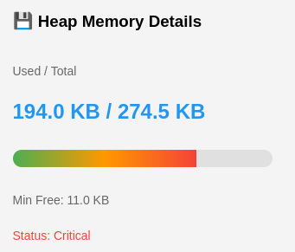
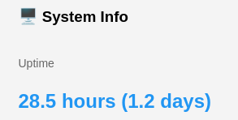
Stress Test
Notes:
Affronto ora le sfide critiche che ho incontrato, emerse quando il sistema è sottoposto a stress.
Ho riscontrato che il caricamento di pagine web dinamiche e complesse, in particolare quelle contenenti grafici (il cui CSS e JS sono interamente disponibili offline sull'ESP, impattando comunque notevolmente) e le pagine di history (che devono inviare molti dati), genera molteplici richieste HTTP in contemporanea.
Questo può causare una carenza di memoria Heap, impedendo l'invio completo delle stringhe HTML e manifestandosi con pagine parziali o completamente bianche.
Nei casi più estremi, con numerose registrazioni in parallelo e un'intensa attività sulle pagine dinamiche, ho purtroppo rilevato un crash anomalo del dispositivo.
Per affrontare queste problematiche, ho adottato una strategia proattiva: ho tentato di mitigarle suddividendo le pagine web in componenti più piccoli e orchestrando il loro caricamento tramite richieste asincrone con intervalli di tempo differenziati.
È per questo motivo che, in alcune delle pagine più complesse, ho scelto di non includere la navbar, al fine di ridurre al minimo il consumo di memoria e migliorare la stabilità.
È evidente che tali limitazioni sono intrinseche all'hardware dell'ESP32 che, seppur versatile, presenta risorse di memoria e capacità di calcolo finite.
Per superare definitivamente questi ostacoli, ho individuato ulteriori soluzioni strategiche:
La progettazione di un sistema distribuito con suddivisione dei compiti, un approccio più complesso ma già contemplato dal framework architetturale del mio progetto.
L'incremento della memoria del dispositivo, considerando che sono disponibili sul mercato versioni dell'ESP32 con prestazioni e capacità superiori."

Slide 33
Agenda
Notes:
Focalizziamo la nostra attenzione ora sulla pagina 'Pinout'

Slide 34
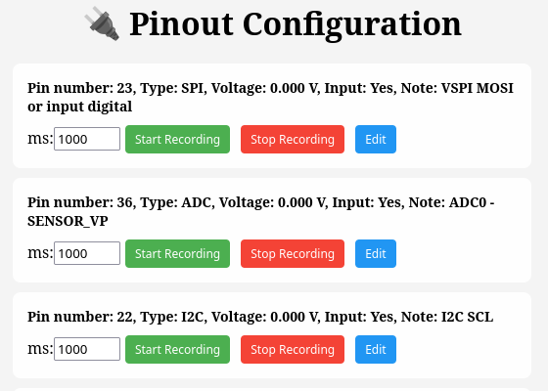
Agenda
Notes:
..
In questa sezione sono mostrati un elenco dettagliato dei pin GPIO disponibili sulla board di sviluppo, assieme a una descrizione chiara delle loro funzionalità.
essenziale per comprendere rapidamente le capacità di ogni pin e facilitare la configurazione.

Slide 35
Agenda
Notes:
..
per i pin configurati come input, è possibile visualizzare in tempo reale il valore di tensione letto, fornendo un feedback cruciale per il monitoraggio e la diagnostica.

Slide 36
Agenda
Notes:
..
Inoltre, tramite il bottone 'Edit', possiamo modificare ogni singola informazione relativa al pin selezionato.

Slide 37
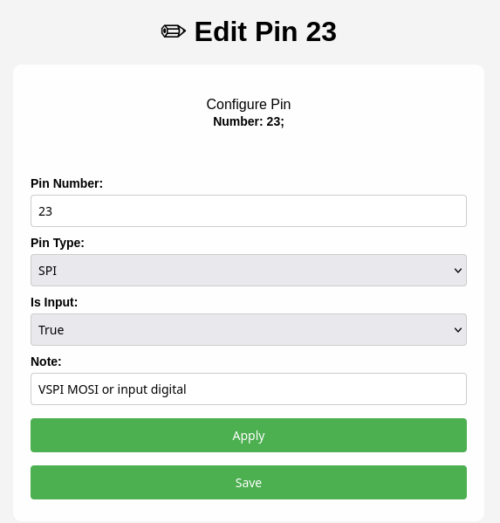
Agenda
Notes:
..
ecco un esempio pratico: come potete vedere, questa schermata ci mostra la pagina di modifica dedicata al Pin 23, dove è possibile personalizzare parametri come il tipo di pin (qui configurato come SPI), se è un input o un output, e aggiungere note descrittive, garantendo massima flessibilità e adattabilità alle diverse esigenze progettuali.

Slide 38
Agenda
Notes:
..
Inoltre, questa pagina offre la capacità di avviare e stoppare registrazioni per i pin selezionati, con intervalli di tempo configurabili direttamente tramite l'apposito campo testuale.

Slide 39
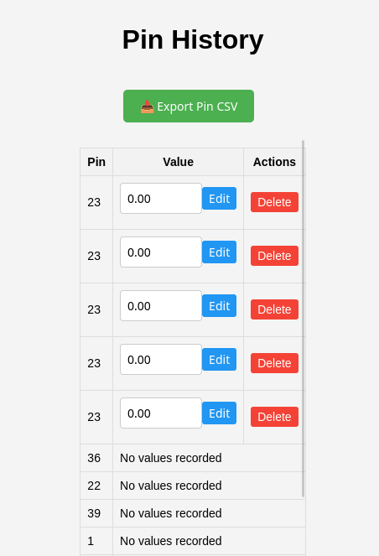
Agenda
Notes:
..
I risultati di tali registrazioni sono poi consultabili nella pagina
'Pin History', dedicata alla storicizzazione. Come potete vedere , questa sezione permette non solo di visualizzare lo storico dei valori registrati per ciascun pin, ma anche di
esportare questi dati in formato CSV, modificare tali valori o cancellarli dalla memoria per un'analisi approfondita o una gestione personalizzata dei dati.

Slide 40
Agenda
Notes:
Focalizziamo ora la nostra attenzione sulle pagine dedicate all'integrazione e al controllo avanzato della board.
Queste sezioni consenteno un'interazione profonda con i componenti hardware e i protocolli di comunicazione.
In particolare, abbiamo:
Pagine dedicate alla comunicazione Modbus (evidenziate in rosso);
Pagine dedicate all' interazione con l‘ADS (evidenziate in verde):

Slide 41
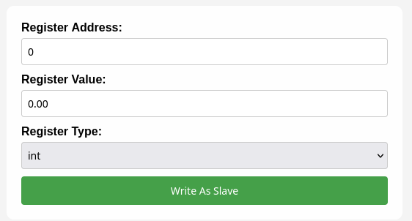
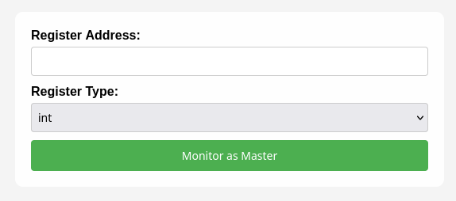
Agenda
Notes:
Proseguiamo la nostra esplorazione con la pagina Register
Nella sezione di sinistra, 'Monitor as Master', possiamo configurare l'indirizzo e il tipo di registro da monitorare,
permettendo al nostro sistema di interrogare e leggere dati da dispositivi Modbus Slave esterni.
A destra, la sezione 'Write as Slave' offre la possibilità di impostare un valore per un registro specifico e un tipo di registro, consentendo all'ESP32 di comportarsi come un dispositivo pronto a rispondere alle richieste di un Master esterno.

Slide 42
Agenda
500
Notes:
Ecco un Breve esempio di utilizzo:

Slide 43
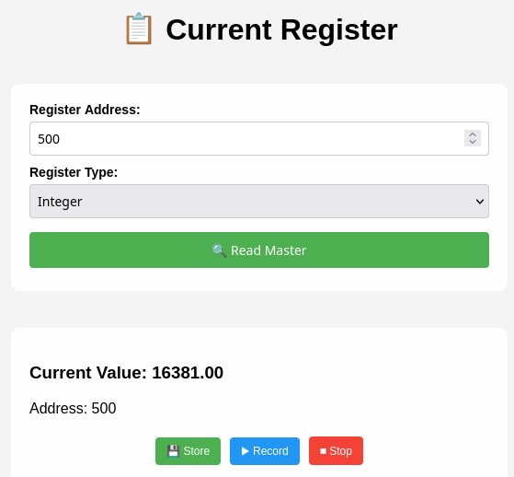
Agenda

Slide 44
Agenda
Notes:
Similmente a quanto visto per i pin, questa pagina estende le sue capacità di gestione dati: cliccando su 'Store' è possibile memorizzare il singolo valore letto.
Inoltre, i pulsanti 'Record' e 'Stop' permettono di avviare o interrompere un thread dedicato che, ogni secondo, aggiunge continuamente valori a un'apposita struttura dati.

Slide 45
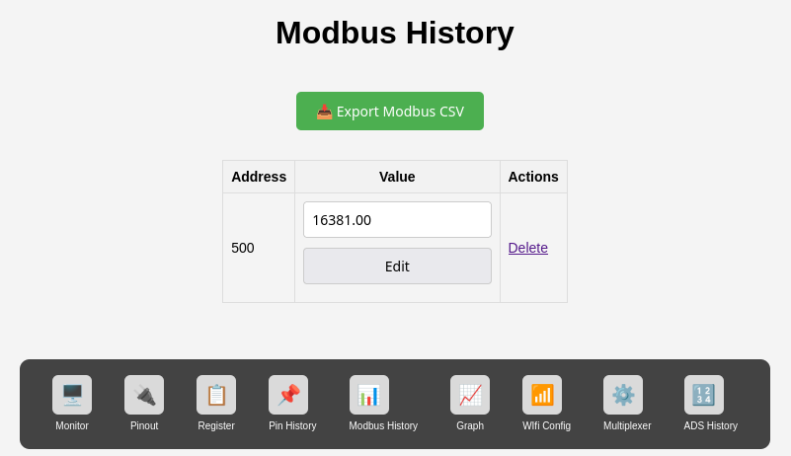
Agenda
Notes:
I valori memorizzati sono visibili in formato testuale nella pagina history modbus qui rappresentata, ...

Slide 46
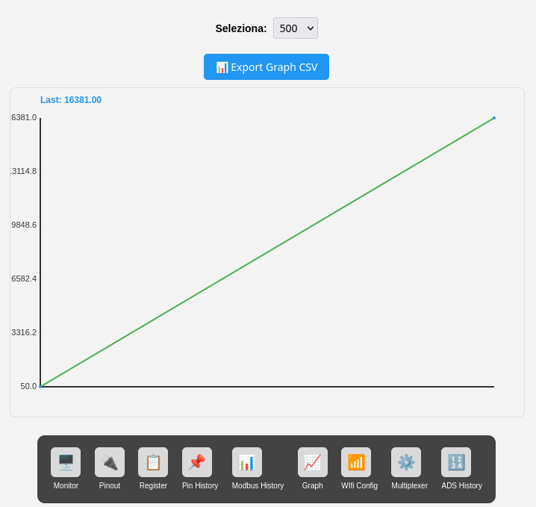
Agenda
Notes:
...
E per un'analisi più visiva, è possibile consultarne una versione grafica nella pagina apposita, 'Graph'. Ovviamente, questa visualizzazione assume pieno significato quando vengono memorizzati più valori per registro, permettendo di osservare le tendenze nel tempo. Anche da qui, è possibile esportare i dati del grafico in formato CSV per ulteriori analisi.

Slide 47
Agenda
Notes:
Pagine dedicate all' interazione con l‘ADS (evidenziate in verde):
Passiamo ora dunque alla Lettura ed elaborazione dei vari segnali presenti sulla board:

Slide 48
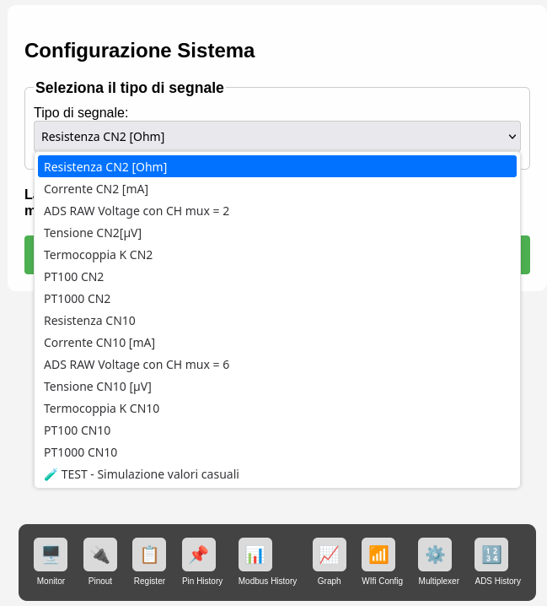
Agenda
Notes:
...
In questa pagina tramite il menu a tendina e possibile selezionare il segnale che si intende andare a leggere dalla board.

Slide 49
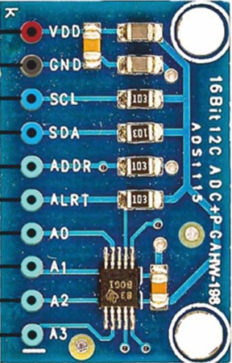
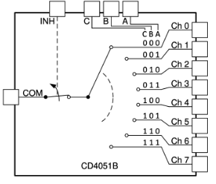
Agenda
Notes:
...
Esp seleziona segnale desiderato tramite la pagina web vista precedentemente,
Il mux CD405xB. Seleziona ingresso desiderato (utilizzando i pin 12, 13 e 14) e lo collega all ingresso A0 dell ADS1115.

Slide 50
Agenda
Notes:
...
L'ADS campiona il segnale con elevata precisione (16 bit) e lo trasmette tramite l'interfaccia I2C.
Per garantire il corretto funzionamento della comunicazione, il segnale SDA dell'ADS è collegato al pin 21 dell'ESP.
La sincronizzazione del clock, essenziale per la comunicazione, è gestita tramite il collegamento del pin SCL dell'ADS all'apposito pin 22 dell'ESP

Slide 51
Agenda
Notes:
.
S seguto della ricezione del segnale, l'ESP lo elabora adeguatamente in base al tipo selezionato (ad esempio, applicando linearizzazioni per le sonde) e ne visualizza i risultati all'utente tramite una pagina web dedicata.

Slide 52
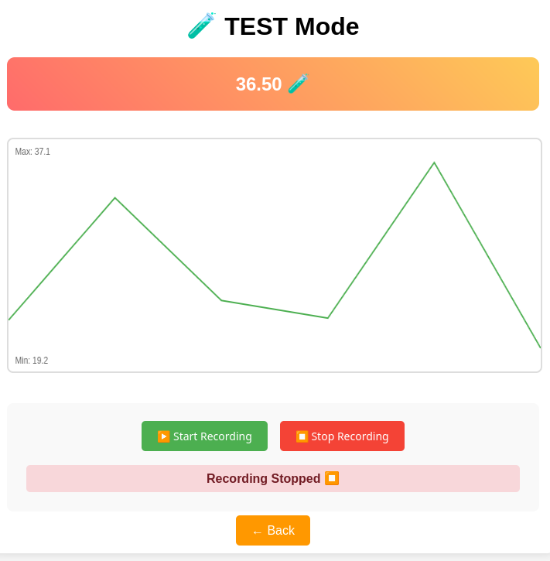
Agenda
Notes:
.
Riportata in questa slide.
In alto possiamo vedere il valore letto in tempo reale
-sotto e disponibile un grafico con i valori registrati , e infine i bottoni per avviare / terminare le registrazioni.

Slide 53
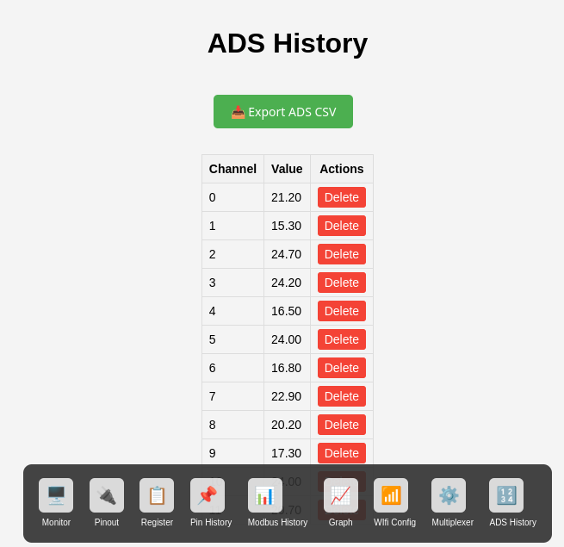
Agenda
Notes:
.
Alla seguente pagina e’ disponibile un formato testuale delle registrazioni effettuate.

Slide 54





Tecnologie Utilizzate
Notes:
Passando alle Tecnologie Utilizzate in questo progetto, come potete vedere da questa slide, abbiamo adottato un mix strategico di strumenti per garantire sia l'efficienza a basso livello che una user experience moderna e funzionale.
Il cuore pulsante di tutto il sistema, in particolare per quanto riguarda l'acquisizione e l'elaborazione del segnale di cui parlavamo poco fa, è stato sviluppato prevalentemente in C++.
per le sue capacità in termini di controllo hardware, ottimizzazione delle prestazioni e gestione efficiente delle risorse.

Slide 55
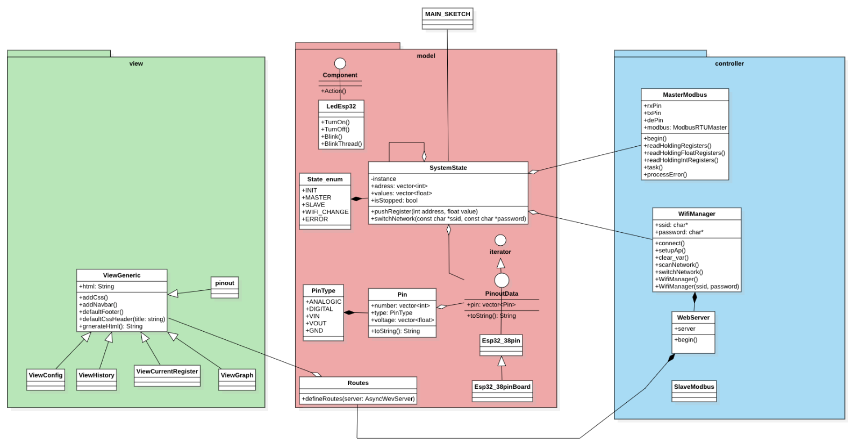
UML

Slide 56



Grazie per l attenzione
alessiotommasi.com
AlessioTommasi-supsi
alessio.tommasi@student.supsi.ch
Notes:
Siamo dunque giunti al termine di questa presentazione.
Desidero ringraziare tutti i presenti per la cortese attenzione.
Per qualsiasi ulteriore chiarimento o approfondimento, lascio a vostra disposizione i miei contatti.
Ora, resto a completa disposizione per rispondere a eventuali domande nel tempo che ci rimane.
Vi auguro una buona giornata!

